Slide 1
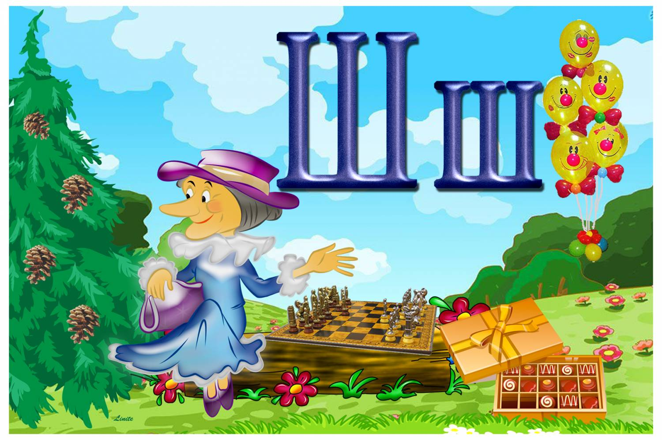
Презентация индивидуального логопедического занятия.
Тема: звук «Ш»
Учитель – логопед ГБДОУ№97 Центрального района
Кашеварова С.А.
Санкт-Петербург 2016г

Slide 2
Цель - Автоматизировать звук Ш в слогах, словах, тексте.
Задачи - Учить согласовывать существительные с числительным. Развивать диалогическую речь. Развивать мелкую моторику.
Оборудование: картинка – плюшевый мишка, картинка – лягушки на болоте, 2 игрушечные лягушки.
В презентации использовались картинки из поисковой системы «Яндекс» и материалы с сайта «http://vospitatel.com.ua/

Slide 3
Логопед
Сегодня будем продолжать учиться красиво произносить звук (Ш).
Сначала нужно подготовить язык к занятию и выполнить артикуляционные упражнения:
Заборчик, трубочка, широкий язычок, подуй на широкий язычок, лошадка, грибок, гармошка, чашечка, чашечка за верхние зубы, пошипи как змея.

Slide 4
Пальчиковая игра «Игра на пианино»
При произнесении слогов ша - шо - шу - ши - шэ
ребенок имитирует игру на пианино, прижимая поочередно к поверхности стола каждый пальчик, начиная с большого и наоборот.
Пальчиковая игра «Здравствуй пальчик»
(Левая рука - ашка - ошка - ушка - ышка - , правая рука - ошта - ушто - ишты - ашты), каждый палец дотрагивается до большого пальца.

Slide 5
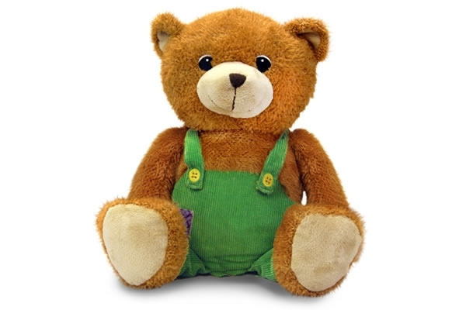
Логопед:
Повтори слова за мной: шкаф, школа, шкатулка, штопор, штаны, штык, штаб, штопать, штора, шмель.
Закончи слово одинаково:
Бабу - шка; деду -; ми -; пу -; кату -; поду - ; ко - ; мо - ; пы - ; опу - … .
Логопед:
Плюшевому мишке мама штопает штанишки. Игра: «Я - ты - он - мы - вы - они» Штопаю штанишки Плюшевому мишке.

Slide 6
Логопед:
Отгадай загадку. Скачет зверушка - Не рот, а ловушка. Попадут в ловушку И комар и мушка. Кто это? Ребенок. Лягушка.
Логопед:
Правильно лягушка.
А теперь скажи о двух лягушках.
Ребенок: В болоте живут - 2 лягушки Мы увидели - 2-х лягушек Дети подошли - … Они любовались - … Цапля подкралась к - … Она хотела съесть - …. Дети рассказали о - …

Slide 7
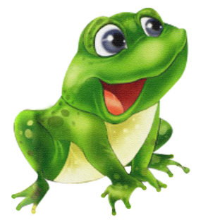
Логопед: А давай и мы с тобой поиграем с нашими лягушками.
Разыгрывается диалог между ребенком и учителем - логопедом.
Л - Откуда идешь ты, Лягушка квакушка? Р - С базара домой, Дорогая подружка! Л - А что ты купила? Р - Всего понемножку: Купила квапусту, квасоль и квартошку.

Slide 8
Итог занятия:
Расскажи, что ты делал на занятии? Ты молодец!

